Slide 1



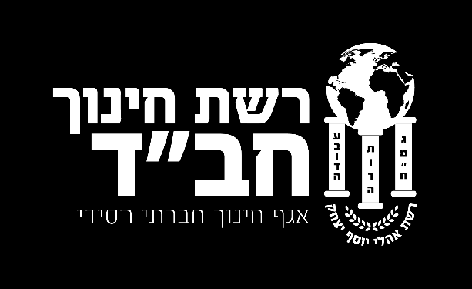
יום ג'
ב"ה

Slide 2

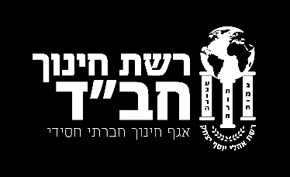
ב"ה
למה לכעוס?
הכל מהבוס!
למה לכעוס?
הכל מהבוס!

Slide 3


האם קרה לך ש...

Slide 4
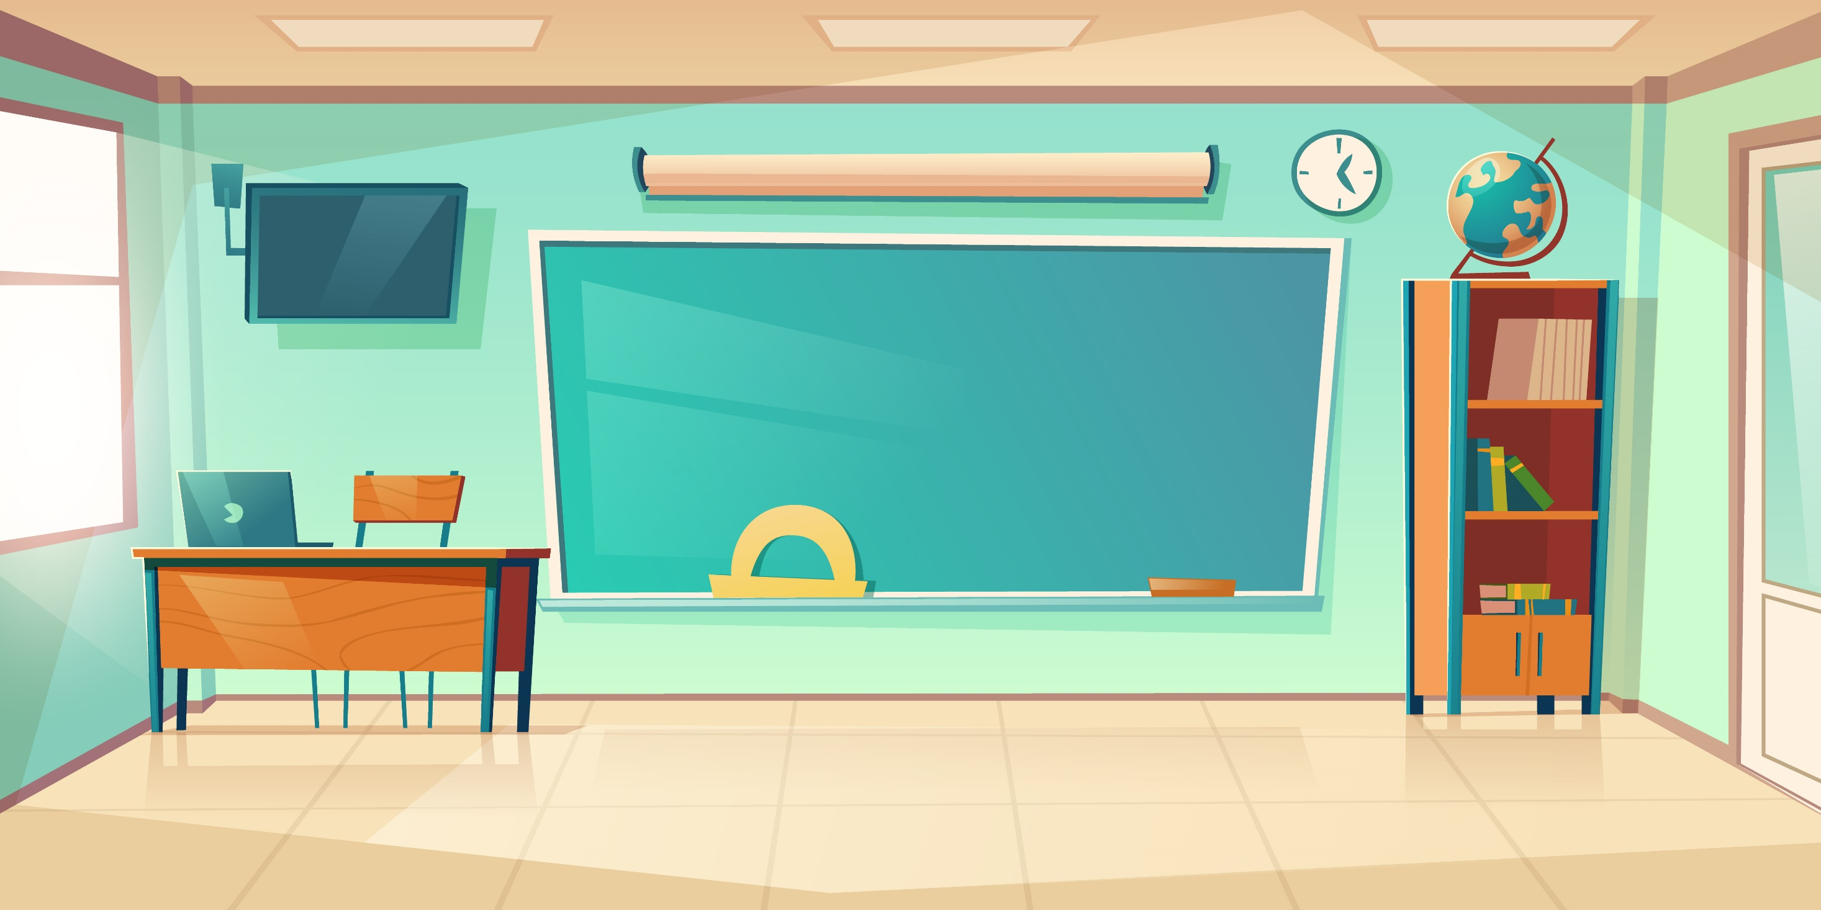
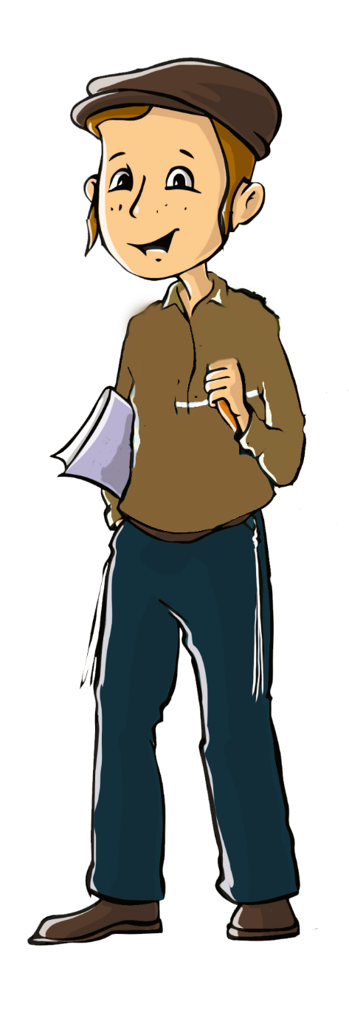
פגעו בך (ועוד בפני חברים)

Slide 5
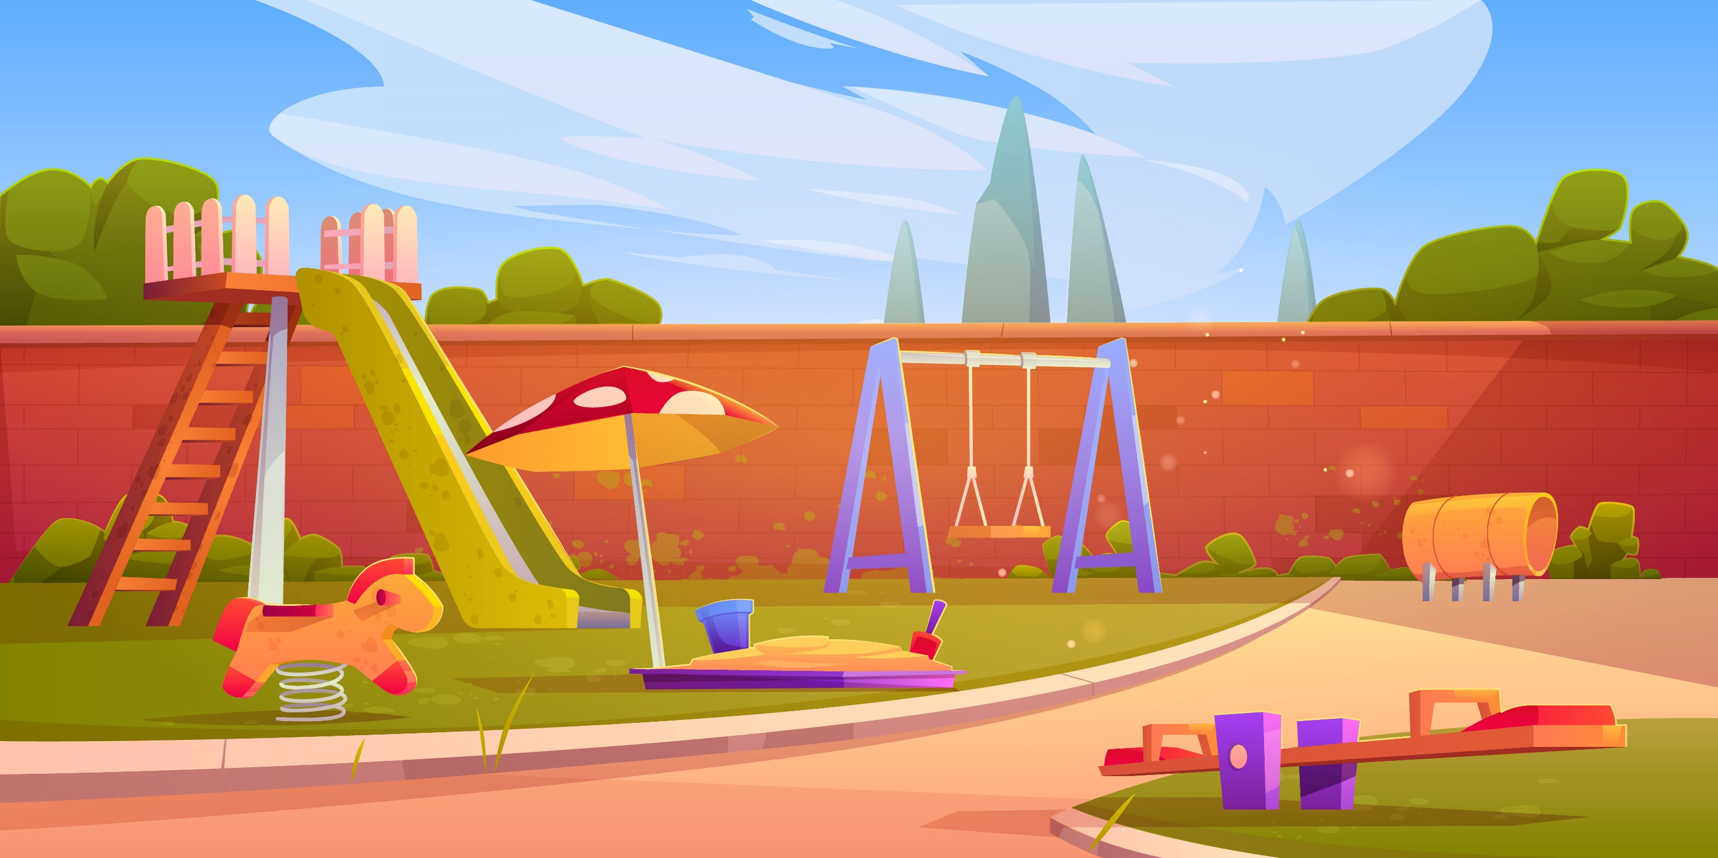
איבדו לך חפץ יקר?

Slide 6

לא בחרו אותך לתפקיד שרצית?

Slide 7
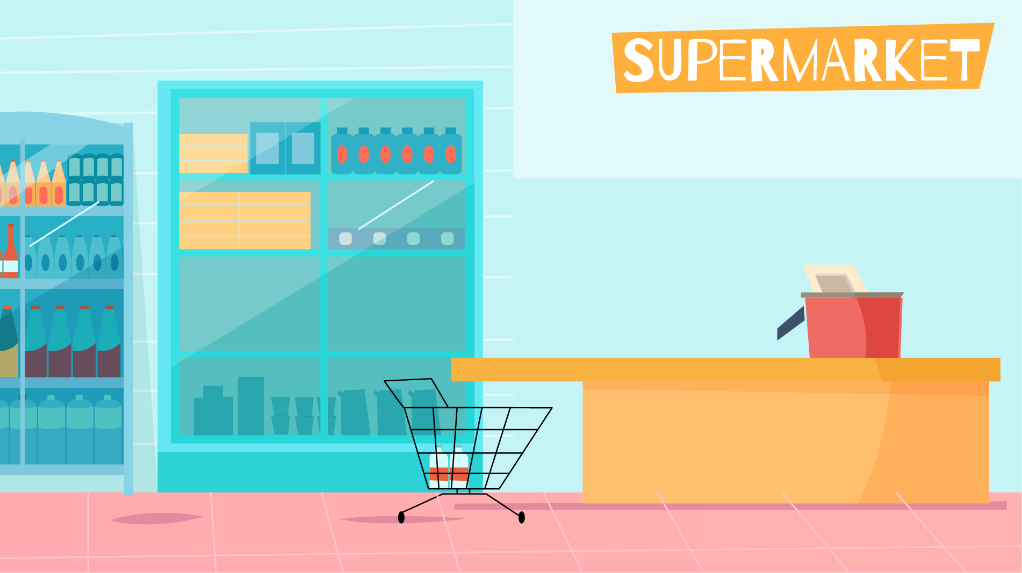
עקפו אותך בתור ועיכבו אותך?

Slide 8
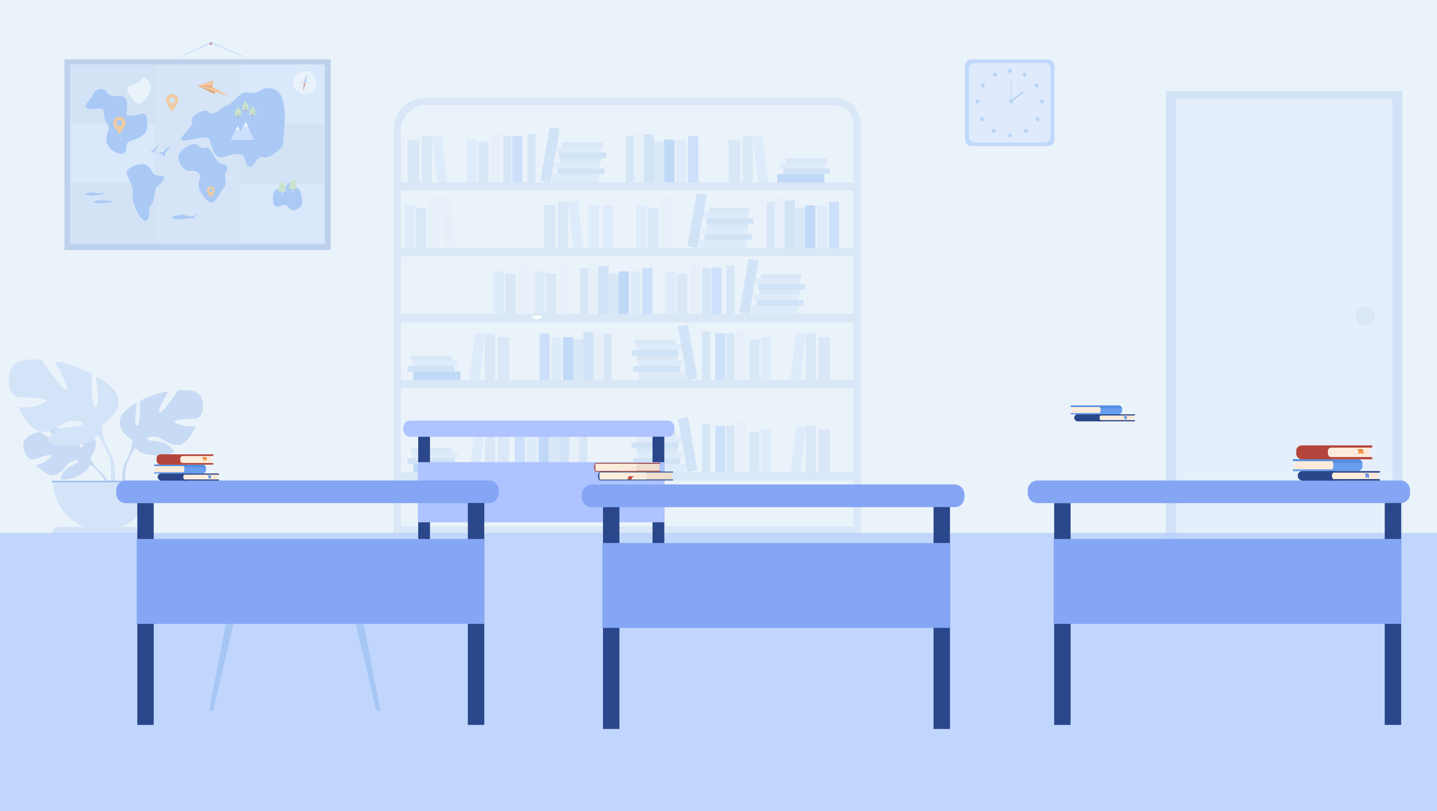
ציפית להצליח במבחן ולא הצלחת?

Slide 9
כל דבר מרגיז אחר...

Slide 10

חשוב על אחד מהמקרים ושתף...
את מי האשמת במצב?
נהג
מורה
אבא
אח
מוכר
חבר
מנהל
שכן

Slide 11
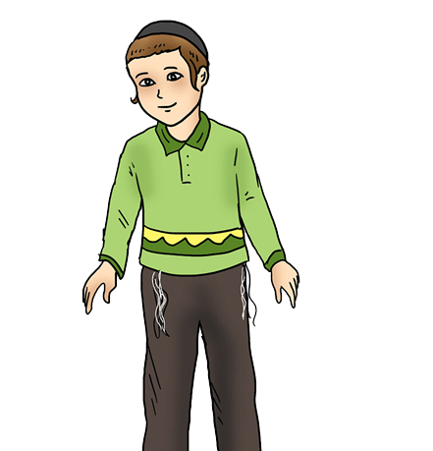
כמה קיבלת במבחן?

Slide 12
ציון דפוק. איזה מעצבן! הכול בגלל חבר, קבעתי עם מישהו ללמוד למבחן
ובסוף הוא לא הגיע!
אז ניסיתי ללמוד לבד,
אבל הרבה דברים לא הבנתי...

Slide 13
זה מרגיז, אבל הכול משמים!

Slide 14
מה זאת אומרת משמים? אתה עוד מצדיק אותו?! הוא פשוט נהג בחוסר אחריות! בגללו נכשלתי!

Slide 15
האם מישהו יכול להרוס לך את החיים?
לקחת כסף / תפקיד / חפץ שמיועד לך משמים?

Slide 16
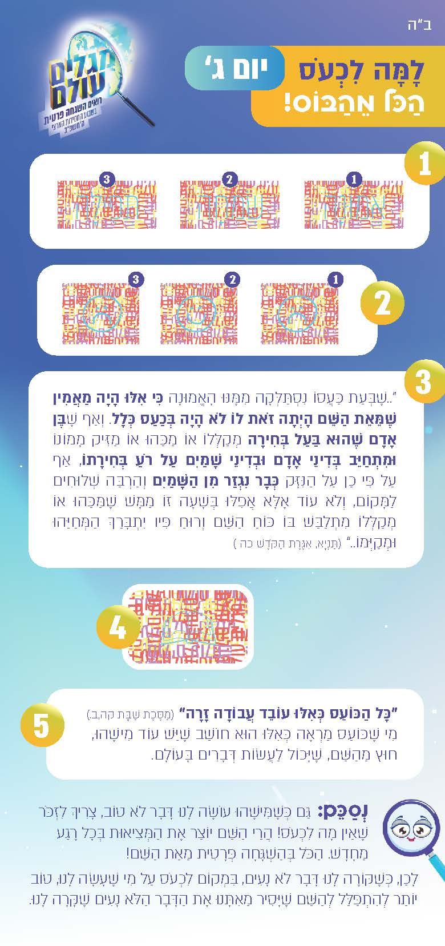

וכעת,
הצטיידו בכרטיס היומי שלכם,
ונצא ביחד למסע...

Slide 17

אתם כבר מכירים את הסימן שלנו:
1

Slide 18
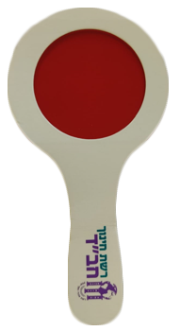
אז... מוכנים?

Slide 19
נסו להשלים את המשפט הבא:
"שֶׁבְּעֵת כַּעֲסוֹ נִסְִתַּלּקְָה מִמֶּנּוּ הָ____________"
1
איזו מילה מהמילים המסתתרות בכרטיס הכי מתאימה, לדעתכם?

Slide 20
"שֶׁבְּעֵת כַּעֲסוֹ נִסְִתַּלּקְָה מִמֶּנּוּ הָאֱמוּנָה
כִּי אִלּוּ הָיָה מַאֲמִין שֶׁמֵּאֵת הַשֵּׁם הָיְתְָה זֹאת לוֹ
לֹא הָיָה בְּכַעַס כְּלָל"

Slide 21
לעולם אין מה לכעוס!
כי הרי הכול מאת השם!
גם כשמישהו עושה לנו דבר לא טוב,
צריך לזכור שמשמים נקבע שכך יקרה.

Slide 22




כל מה שאנחנו מקבלים בחיים –
אלו מתנות מהשם.
באחת מהמתנות הבאות
מסתתרת תזכורת לכך.
התצליחו לגלות באיזו מהן, לפני שתיעלם?
היעזרו בכרטיס ולחצו במהירות
על המתנה הנכונה.
2
הכול
מאת השם!
☺
1
3
נסו שוב...
נסו שוב...
2

Slide 23

ומה עם אותו אדם שפגע?
האדם שעשה רע, אינו פטור מעונש.
כי זו הייתה הבחירה שלו,
להיות שליח לדבר לא נעים.
לכן הוא ייענש.

Slide 24
הוא יקבל את העונש על בחירתו,
אבל אנחנו לא צריכים לכעוס,
כי עבורנו – כך נגזר משמים.
3

Slide 25
אתה צודק שהחבר נהג בחוסר אחריות. אבל לא בגללו נכשלת. נכשלת כי משמים נקבע שאתה תלמד לבד וזה הציון שתקבל.

Slide 26
אז אתה רוצה להגיד שאני צריך עוד להגיד לו תודה רבה שהוא לא הגיע? אם מישהו פוגע בי אני צריך לשתוק ולהמשיך להיפגע? לא מגיע לו להיענש?

Slide 27
חברך נהג כך מתוך בחירה חופשית, ואתה בהחלט יכול לומר לו שנפגעת מכך שהוא לא הגיע. אתה גם יכול להחליט שבפעם הבאה תקבע עם חבר אחר. אבל תדע, שבסופו של דבר, הציון שלך והצער שלך נקבע משמים. אם זה לא היה בגללו, זה היה קורה מסיבה אחרת.

Slide 28
אז מה למדנו היום?
אם פגעו בך – לטפל בכך נחוץ,
אך את הכעס יש להשאיר בחוץ.
מי שפגע – צריך לתת את הדין, ולקחת אחריות על מעשיו,
אך מדוע דווקא אתה זה שנפגעת? ומדוע דווקא עכשיו?
כי בכל מקרה, הצער שלך משמים הוכרע,
והוא היה (מבחירה חופשית) רק שליח להרע.

Slide 29
אם ככה,
במקום לכעוס,
טוב יותר...
4

Slide 30

השם יוצר את המציאות בכל רגע מחדש.
לכן, כשקורה לנו דבר לא נעים,
במקום לכעוס על מי שעשה לנו,
טוב יותר להתפלל להשם
שיסיר מאיתנו את הדבר הלא נעים שקורה לנו.

Slide 31
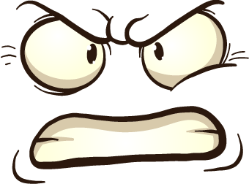
האם אתם יודעים מה חז"ל אומרים על מי שכועס?
“כָּל הַכּוֹעֵס כְּאִלּוּ עוֹבֵד עֲבוֹדָה זָרָה”
האם אתם מבינים מה הקשר
בין כעס לעבודה זרה?
5

Slide 32
אז מה למדנו היום?
כשכועסים ומאשימים אח / חבר / שכן,
בעצם, משאירים את הקב"ה מחוץ לתמונה,
ולכן כל הכועס נחשב כאילו עובד עבודה זרה,
כי הכעס זו בעצם אמירה
שהזולת מחליט על מה שקורה,
ובעצם שכחנו את הבורא...

Slide 33


ב"ה
נקרא את הסיפור היומי

Slide 34
ב"ה

